Slide 1
Литературный альманах 7-мых классов
Руководитель литературной гостиной «Родное слово душу греет»
учитель русского языка и литературы Г.Г. Фурман

Slide 2
Пойми, у слова есть душа
Наше словотворчество

Slide 3
Я не философ, не поэт,
но слово всей душою понимаю.
Читать могу, писать и петь
И красной речью обладаю.
Не попросту нам это всё дано,
Боготвори, живи, смирись.
Ведь слово не по ошибке дарено,
ведь в жизни без него не обойтись.
Родился ты и «мама» произнёс,
А позже маме говоришь «люблю»,
Не просто друга «другом» ты зовёшь,
а осерчав себе сказал « стерплю».
Ты – человек, ты - царь природы.
А знаешь кто помощник твой?
Язык твой, речь твоя и слово,
Слово, всегда идущее с тобой.
Ведь это всё не просто жалкие слова,
Пойми, ведь слово тоже может жить,
Пойми, у слова есть душа,
И той душою нужно дорожить Безносикова Марина 7 «Б»

Slide 4
Волшебные слова
Добрый день, спокойной ночи,
Помогают даже очень,
Поздороваться, проститься,
И без них мы- никуда.
Нам нужны они всегда!
А пожалуйста, спасибо-
Братья с самого рождения, близнецы.
С их мы помощью расскажем,
Благодарность, благодарность.
Вот поэтому всегда братья вместе на века,
Неразлучны никогда!
Есть простите, извините,
Но они почти всегда,
Грустные и хмурые.
Если ты кого обидел- не беда!
Позови их вместе,
И скажи их другу,
И, наверное ,тогда
Станет лучше.
И поэтому всегда,
Произноси волшебные слова! Курденков Владимир 7 «Б»

Slide 5
У каждого ведь было так,
Когда он сгоряча иль в гневе
Такие говорил слова,
Что так надолго в душу сели.
Просил прощения, жалел,
И, может быть, его прощали.
Но вы поверЬте, что от слов
Рубцы в душе не зарастали!
Королькова Вера 7 «А»

Slide 6
Пойми, у слова есть душа
Пойми, у слова есть душа!
Не зря оно так может ранить,
И счастье, радость вдруг доставить,
Не зря словами мы ругаем,
Благословляем, обещаем.
Пойми, у слова есть душа,
Слова понять нам помогают,
Надежду, веру в нас вселяют,
Дают нам стимул и мечту,
Или же боль и пустоту.
Словами можем мы обидеть,
Простить, прощения просить,
Кричать и шёпотом молить,
Возненавидеть,
Полюбить.
Пойми, у слова есть душа.
Не зря, рассказы мы читая,
Героев чувства понимаем,
И на себя их принимаем,
И плачем сами, почему не знаем. Андрисенко
Душа у слов, как первый снег,
Как слезы счастья, детский смех,
Как капли дождя на чистом окне,
Как солнца лучи
Где – то на глубине.
Но люди часто стали врать,
Про душу слова забывать,
И душу слов они избили,
Про правду тоже позабыли.
Слова сменили свою роль,
От них все чаще слезы, боль,
Обиды, оскорбления, страх,
А правда слов –
Лишь миф и прах.
Прошу людей, людей понять,
Обиды им не доставлять,
И душу слов не осквернять,
И отучиться может лгать,
Славами свет дарить всегда,
И помнить, что у слова есть душа.

Slide 7
Говорите добрые слова
Сколько света и тепла дарят добрые слова,
Слова утешить помогают, воспоминания нам дарят,
И могут унести туда, где так хотел ты быть всегда -
Мечту помогут воплотить,
Со словом сразу легче жить.
Но люди ведь не замечают, как словом боль, обиду дарят.
Как портят настроение тем, кто успокоить бы сумел,
Как доставляют близким грусть, а людям все равно ведь, пусть,
Пусть дальше люди говорят, не зная, что они творят,
Никто почти не замечает, что словом сердце разрывает.
Привыкли говорить, не зная и смысл слов не разбирая,
А если, все же понимали, что людям добрым говорили,
Прошенья вряд ли бы просили, они бы просто уходили,
Поймите, значимы слова, в них смысл есть,
В них вложена твоя душа. Андрисенко

Slide 8
Словом можно убить,
Словом можно спасти,
Словом можно полки за собой повести,
Словом можно продать, и предать, и купить,
Слово можно в разящий свинец перелить…
Это строки из стихотворения В.С.Шефнера. Они показывают, что слово очень важная часть нашей жизни. Благодаря слову мы можем общаться друг с другом, писать интересные истории, читать художественные произведения и еще очень многое. В древности в благодарность тому, что люди могут говорить, они стали придумывать разные пословицы и поговорки о слове и языке. Вот некоторые из них:» Слово-серебро, молчание-золото» означает, что иногда полезнее промолчать.» Сказал бы словечко, да волк недалечко.» Эта пословица означает, что неосторожное слово может навредить говорящему. Пословица» Не ножа бойся, а языка» означает, что порой слово может навредить сильнее, чем поступки. Живое слово дороже мертвой буквы, птица попадает в ловушку лапками, а человек языком.
Слово - могущественное существо. Оно может и навредить, и помочь, и даже развеселить. Поэтому нужно бережно относиться к слову, следить за своей речью, ведь слова бывают разные
…Но слова всем словам в языке нашем есть:
Слава, Родина, Верность, Свобода и Честь…
БЕРЕГИТЕ НАШ ЯЗЫК!

Slide 9
Волшебные слова
Уметь ходить, уметь стоять, говорить, уметь быть вежливым – это не пустяк, товарищи!
А. С. Макаренко

Slide 10
Волшебные слова
Нужно знать как дважды два
Все волшебные слова.
Слова коротенькие эти
Повсюду слышатся с утра.
Они живут века на свете,
Запомнить их давно пора!

Slide 11
Почему волшебные?
Волшебные слова – обычные, простые, умные, полезные и добрые слова. А волшебными они стали потому, что без них просто жить на свете нельзя. Эти слова надо не только хорошо знать, но и уметь их произносить по - волшебному. А научиться такому «волшебству» нетрудно, стоит лишь захотеть.

Slide 12
Волшебные слова
К волшебным словам относятся слова добрые, такие как: «спасибо», «здравствуйте», «простите», «извините», «пожалуйста». Их произносят далеко не все люди, но вежливые люди всегда произносят их и этим радуют окружающих.

Slide 13
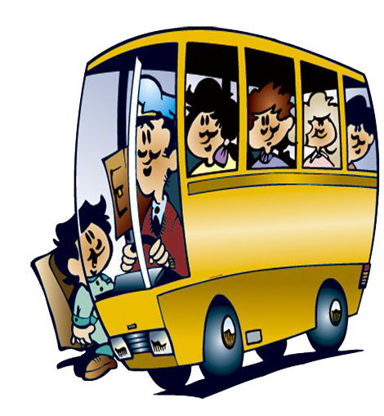
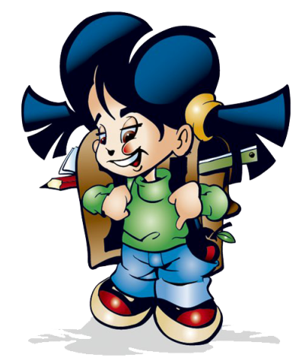
Невежливость
В поезд входят три юнната:
-Ух, народу сколько тут!
Занимай места, ребята,
А то бабушки займут!
Говорит лентяйке мать:
-Убери свою кровать!
-Я бы, мама, убрала,
Только я еще мала!

Slide 14
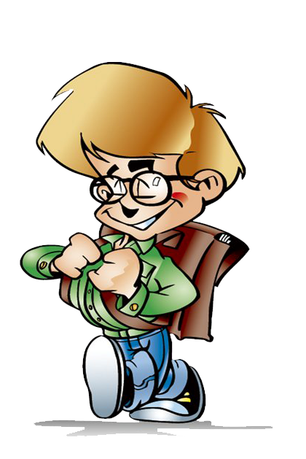
Итог
Никогда не забывайте волшебные слова, будьте вежливыми и добрыми!
До свидания!

Slide 15
Спасибо за внимание!
Презентацию подготовили: Левшов Илья
и Шевелев Влад.

Slide 16
7 «а» класс
Проба пера. Былины о классе

Slide 17
Васин Данил
Ранним утром, ранним солнышком собрался 7 «А» класс на игрища турслетные.
Вышли добры молодцы и красны девицы в чисто поле, в широко раздолье, да на берегу реки быстрой Томь.
Тут получили наказ они да от директора разбить бивак краше классов других.
И решил 7 «А» этот труд по плечу ему, ведь в руках у них дело спорится.
Вышел бивак комиссии на заглядение, а директору на удивление.
Пущен клич был среди классов всех в эстафете силой мериться.
И боролись они тридцать минут да ещё три минуты. Место второе добыли, все ж почетнее.
Возвратились добры молодцы и красны девицы в дом родной да со славою.

Slide 18
Шевелёв владислав.
Во славном городе Кемерово
Стоит-постаивает чудо-школа.
Школа-красавица девяноста вторая.
Учеников в ней видимо-невидимо
Классов множество великое.
Учатся в ней красны-девицы,
Да добры молодцы.
Да и есть в ней класс пркраснейший.
Класс прекраснейший : седьмой «А» зовется он.
Да все детятки в нем
И умом сильны, и лицом прекрасны
На переменах все бегут во харчевню-то,
Во харчевню-то, да во школьную.
Налетают на пищу все, словно вороны.
Набираются силушки страшной.
Как заканчивается школьный денёчек
С неохотой расходятся все по домам.
Вот так и проходит день каждый
В классе прекраснейшем седьмом «А».

Slide 19
Королькова Вера
Как во славном граде во Кемерове
Как у ласкового губернатора у Тулеева
Ещё жили-были тут ученики 92 школушки.
Были-жили да ума набиралися,
Да наукам разным обучалися.
Под милостивым покровительством Э.Эдуардовны.
В этой школе прекрасной, в лучшей школушке
Жил-был класс один 7 «а»шушка
Дети там все 13 лет отроду
С головами ясными, да с очами думы расными
С самым лучшим классным руководителем
Со Татьяной Викторовной Красно-солнышко.
Этот класс гульной, да раздольничный
Ну а дети там все активные
Да все умные, только шумные
Ну а вобщем- то класс то друженький
А что шумный он- это мелочи,
Повзрослеют все да исправятся
А дружны все равно останутся!

Slide 20
Дубровина юлия
Как на великой Руси,
На великой Руси-матушке,
Как во славном городе
Во Кемерово-граде,
Во Кемерово-граде во великом.
На школьной земле 92
Уже седьмой год как
Как «А» класс учится.
Учится, уму-разуму набирается,
Во светлые головы свои
Ученики класса этого
Мудрую мысль должны брать,
Да не всегда получается.
Как не брались мудрецы,
Мудрецы земли этой
С разбоями погаными
Погаными разбоями «А» классушки,
Так никто из мудрецов,

Slide 21
Мудрецов-учителей
Не смог побороть
Эту силу неведомую,
Это силу проклятую,
Которая, будто из земли рвется,
Рвется, да вырывается
К 7 «А» на перемену.
Как бы мудрецы-учителя
Не старались,
Как бы директор - ясно солнышко,
Не грозился,
Так и эдак сила эта проклятая,
Проклятая силушка не угомонится,
Вся уж земля школьная выдает,
Что 7 «А» разбои устраивает,
Разбои на священной земле школьной,
Да все же мудрецы-учителя,
Учителя наши мудрецы
И директор-ясно солнышко
Зла не держат на 7 «А»шечку,
На 7 «А»шечку, да эго силу проклятую,
Проклятую силушку уж давненько простили.

Slide 22
А разбойнички эти
Эти разбойнички «А»шечки
Любят, да почитают землю школьную,
Землю школьную священную.
Вот такая гармония,
Гармония на земле этой,
А кто поспорит с этим,
Тому глаз вон!

Slide 23
Левшов илья
Былина пойдет о 7 «А»,
Поживал как-то 7 «А»,
Да 7 «А», да не выдумка.
Была у них княгиня
И звали её Татьяна Викторовна.
Но мы все слушать её не хотели
И замолкнуть никак не могли.
В классе как у всех
Были люда – да к тому же умные.
Владислав Мудрый- один из них.
Он выигрывал олимпиады, конкурсы.
Была у нас и Вера – тоже
Как и Владислав все выигрывала и выигрывала
Были у нас так же Бахруз-разбойник и Иван Муромец.
Все они и спорили,
Да выигрывал всегда Иван Муромец.
Вот кончается былина,
Да былина так не выдумка

Slide 24
Мазепина Ксения
Ай же милый царь-батюшка, послушай!
Ты послушай же былину мою интересную.
Как во славном городе Кемерово,
Как во красной девяносто второй школе
Собрались в путь-дороженьку далекую
Добры молодцы да красны девицы 7 «А» класса
Собирался весь народ честной в чисто поле
На великую битву, Турслетом кликавшуюся
И с утра с раннего начиналась битва великая
Соревновались команды сильнейшие
И падали добры молодцы да на сыру землю,
Подымалися и силушка у них прибавлялась.
А красны девицы на пир всех созывали,
Да кормили все яствами сахарными,
Пели песни, как соловушки.
И до вечера продолжалась битва богатырская
И сражались добры молодцы с другими командами
И сламывали противников своих силушкой
И до вечера продолжалась битва богатырская.
А из всех сильнейших 7 классов
Победил 7 «А», да Красно-солнышко
И команда «ООК» названная
Так и окончилась битва боготырская
Битва великая, Турслетом кликавшаяся
Вот и окончилась моя былина интересная.

Slide 25
Борисов Михаил
В некотором царстве
В некотором государстве
На земле Русской,
В городе названным Кемерово
Было училище Русское
По счету было 92-ое
Так в этом училище был
Класс великий,
Названный кабинетом Математики.
И сидела там на троне своем
Княгиня Татьяна Викторовна.
И учатся там добры молодцы,
Да красны девицы,
Постигают плоды науки точной,
Математики.
Решают там задачи трудные,
Да примеры замудренные.
Вызывают на битву честную,
С примерами, да задачами,
К доске великой,
Сегодня вызывали добро молодца,
Данниила Вадимовича,
Сына князя Васина.

Slide 26
Спрашивают у него, - «Нус,
Сколько тонн яблок собрал рабочий в саду?»
Спросила княгиня у него.
Но не варит сегодня у Данниила котелок,
Не хватает сил справиться с задачей.
И решил судьбу испытать,
Наугад ответить,
Кабы получится.
Вдохнул он глубоко и сказал, как отрезал,
«Рабочий собрал ровно две тонны.»
Но подвела его судьба -неверен ответ,
Сказала тогда княгиня
«Вот я тебе за две тонны двойку поставлю»,
Сел добрый молодец за парту,
И овладела им печаль великая,
Проиграл битву, которая даже не началась.
Тут прозвенел колокол громкий,
Все кинулись из класса,
Как будто чёрт за ними побежал.
Все по разным местам побежали:
Кто в избу, кто во двор, а кто и
На тренировку пошел.
Хорошая пора, ведь начались выходные
Два дня без школы и забот,
Два дня отдыха.
Кончилась быль,
Было это аль не было,
Никто уже не помнит.

Slide 27
Андрисенко Симона
Как во славном городе Кемерово
Золотой осенью
Из той ли школы 92
Вышли ученики 7 «А» на бой богатырский
Турслетом названный
Вышли с песнею веселую,
С флагом поднятым, на котором
Красны буквы «ООК» вышиты
Так команда 7 «А» названа.
Идут они прямо к реке Томи, да к Красну Озеру.
Вот пришли ребятушки во свои биваки
Костры там разожгли, да палатки поставили.
И отправились славны молодцы на бой богатырский
Турслетом названный.
Красны девицы яства наивкуснейшие приготовили,
Да светлейшее жюри угостили.
Долго продолжался бой богатырский
Турслетом названный
Все ребятушки устали
На сыру землю повалились
Полежали, отдохнули.
Да к Красну Озеру пустились,
Бегали ребята, веселились.
Но день стал к вечеру клониться.
Собрались все классы во чисто поле.
Самых ловких, сильных, да умелых
Светлейшее жюри награждало.
И самым сильным, ловким, да умелым
Средь 7 классов 7 «А» стался.
Время позднее уже приближалось.
Стали собираться ребятушки,
Собирались они в путь-дороженьку обратную победителями.

Slide 28
Наши размышления о былинах
Мой любимый былинный герой- это русский богатырь Илья Муромец. Он имеет все качества. присущие настоящему русскому богатырю: храбрость, смелость, великолепную силу воли, выдержку, огромную силу, ну и ,конечно же, то, чем должен обладать поистине великий настоящий русский богатырь – это патриотизм ,любовь к родной земле.
Я восхваляю Илью Муромца не просто потому, что у него есть все богатырские черты, больше всего в нем меня восхищает его преданная любовь к России-матушке, к великой Руси! Это показано во всех былинах про Илью Муромца. В былине «Илья Муромец и Калин-царь», «Илья Муромец и Идолище», «Илья Муромец и Соловей-разбойник» и в др. он всегда идет на защиту родной земли! Всегда, рискуя своей жизнью, во имя Руси!
Никто не знает, что было с Ильей после его последнего похода, но все, как один скажут: «Он никогда не предаст Землю русскую!»
Именно за патриотизм я люблю этого героя. Илья Муромец – великий русский богатырь.
Дубровина Юля, 7 «А»

Slide 29
Для меня любимый былинным героем стал Илья Муромец. Его подвиги вдохновляют, воля восхищает ,а его патриотизм заставляет задуматься.
У Ильи есть такие качества, которые стали редко встречаться в наше время: доблесть, отвага, сила духа, стойкость, человеколюбие, понимание и уважение к предкам.
Илья Муромец – человек -богатырь, внутренние качества которого достойны подражания, и именно по-этому он стал мои любимым былинным героем.
Королькова Вера, 7 «А»

Slide 30
Недавно на уроках литературы мы познакомились со многими былинами и их героями. Все они по-своему прекрасны, но я считаю лучшим Илью Муромца.
Илья Муромец – богатырь на Руси, защищавший Киев-град от набегов врагов. Именно своей силою невероятной и понравился мне Илья Муромец. Так же он очень любил свою родную Русь и никогда не предавал её. Вот так об этом говорится в былинах:
«Говорил собака Калин-царь да таковы слова: «Ай же старый казак да Илья Муромец!... Не служи-тко ты князю Владимиру, Да служи-тко ты собаке царю Калину».
Говорил Илья да таковы слова: «Ай не сяду я с тобой да за единый стол, … А и буду стоять за стольный Киев-град, А буду стоять за церкви Господние, А буду стоять за Князя Владимира И со той Опраксой-королевичной».
Илья Муромец- мой любимый былинный герой.
Шевелев Влад, 7 «А»

Slide 31
Мой любимый герой – это Илья Иванович Муромец. Я выбрала этого героя, потому что он обладает благородными качествами. Он очень добрый, храбрый, мужественный. Он никогда не подымал свою палицу без повода. Илья Муромец всегда защищал невинных, слабых и беззащитных. Он всегда добивался справедливости. Но не грубой силой, а умным словом. Мне кажется, что у него даже было такое правило: не применять силы, пока не разберешься! Илья Муромец самый настоящий герой. Даже если иногда он мог вспылить, он всегда отвечал за свои поступки.
Мой любимый герой – Илья Муромец, потому что он очень добрый и благородный человек.
Мазепина Ксенья 7 «А»

Slide 32
Мой любимый былинный герой – Илья Муромец. Мне очень нравится описание этого богатыря в разных былинах. Он очень мужественный и бесстрашный. Илья Муромец – настоящий защитник русской земли. Он не может проехать мимо людей, которые нуждаются в какой-нибудь помощи. Когда он помогает людям, взамен ничего не просит, а еще он побеждает всех и никогда не проигрывает.
Вот почему моим любимым былинным героем является Илья Муромец.

Slide 33
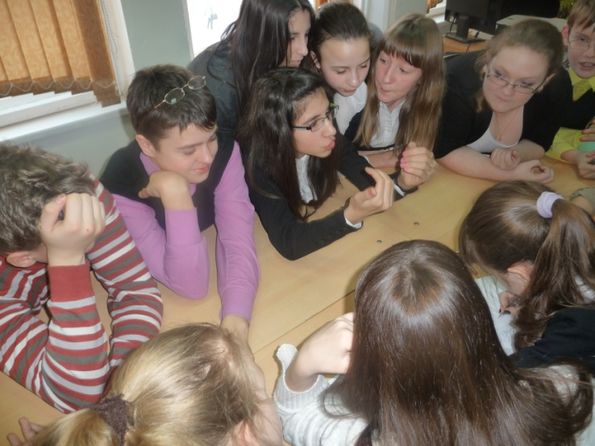
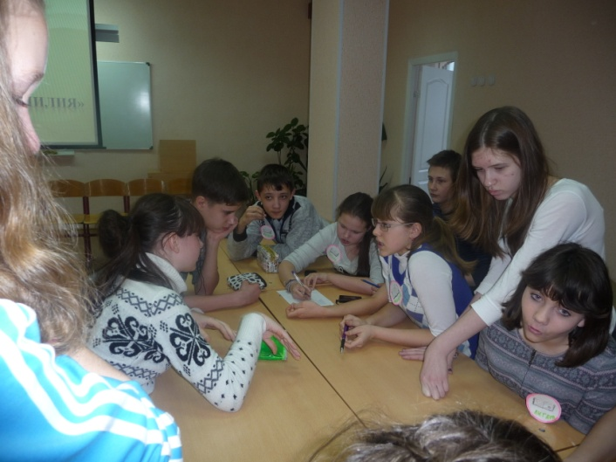
«ЖИТЕЙСКИЕ МЕЛОЧИ»
15.02.12 в 7 «А» и «Б» классах была проведена
литературная игра «ЖИТЕЙСКИЕ МЕЛОЧИ»
по творчеству М.Е.Салтыкова-Щедрина и А.П.Чехова.
Игра состояла из пяти конкурсов:
1.«Лошадиная фамилия»
2.«Интервью с литературным героем»
3.«Житейские мелочи
4. «Немое кино»
5.«Викторина»

Slide 34
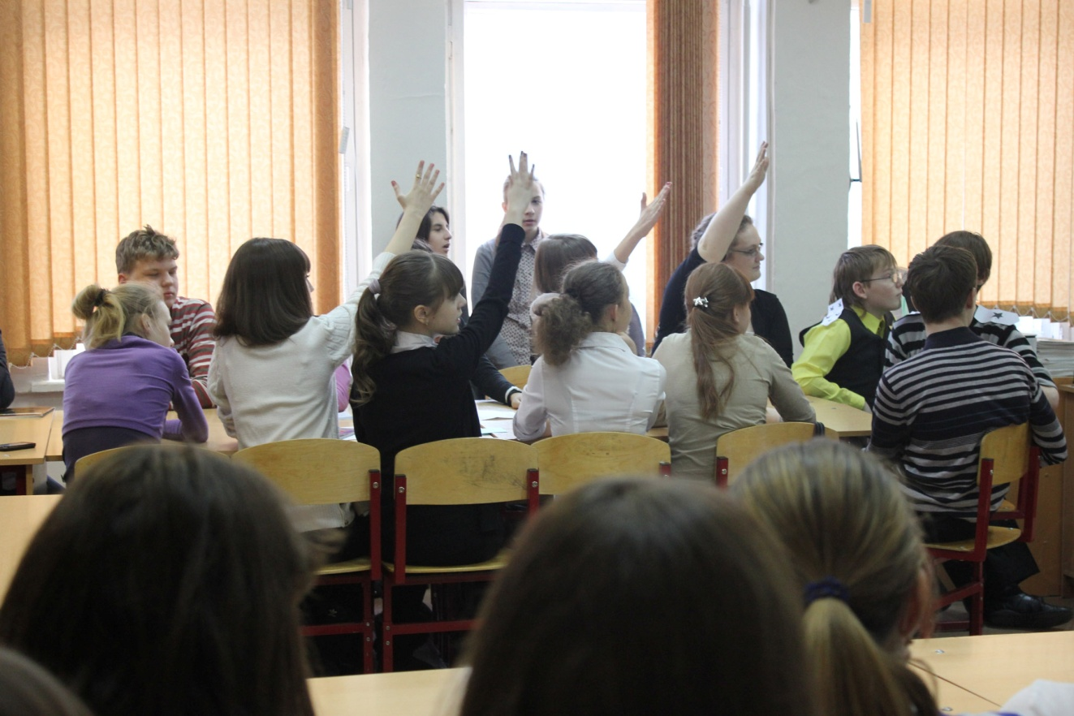
В игре ребята сумели показать свою эрудицию, творческую смекалку, артистизм и сплочённость.
С небольшим перевесом победила команда 7 «А» класса, но лучшим знатоком был признан ученик 7 «Б» класса Шомшин Даниил.

Slide 35
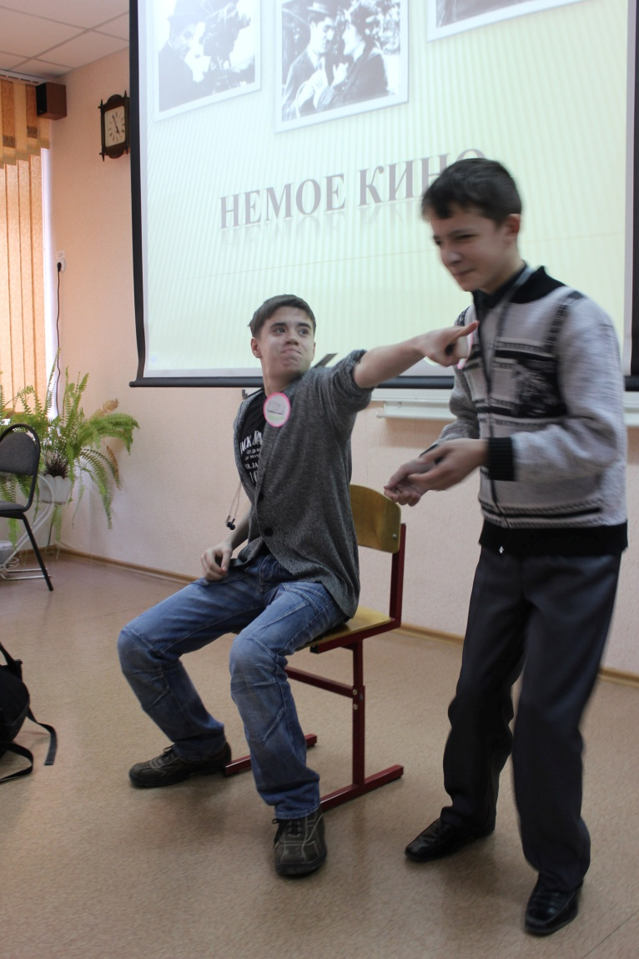
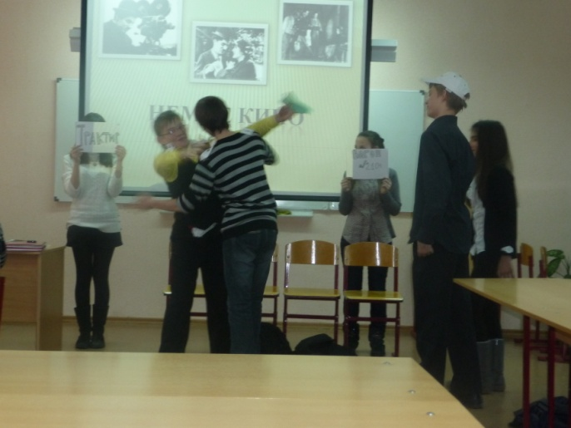
В номинации «Немое кино» по рассказам А.П.Чехова команды 7 «А» и 7»Б» класса набрали одинаковое количество баллов.

Slide 36
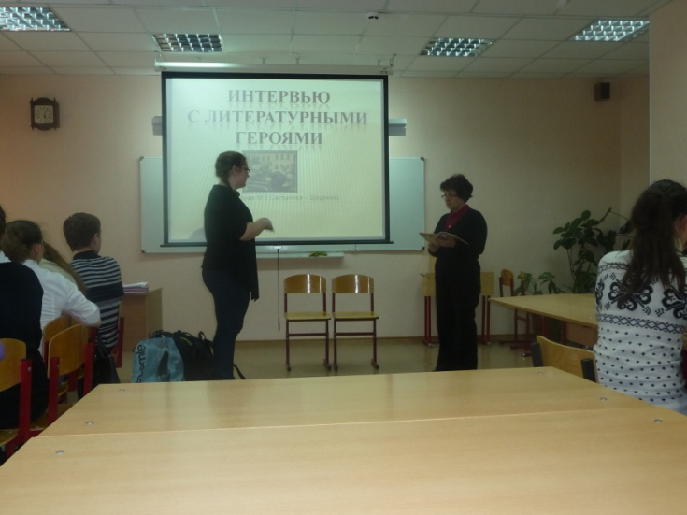
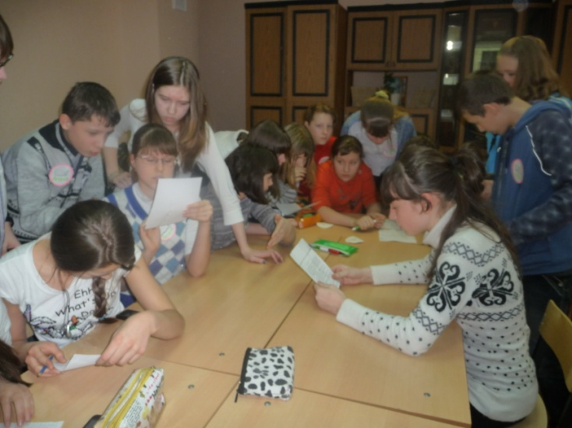
Организаторами, распорядителями и режиссёрами игры стали
Былина Алина(7 «А» класс) и Безносикова Марина (7 «Б» класс), которые сумели показать свой организаторский талант.

Slide 37
Спасибо за внимание

